Slide 1


Slide 2
Nasza działalność
Nasz zespół
Z kim współpracujemy
O produkcie BOSZ
Jak działa BOSZ
Dla kogo jest BOSZ
Szczegóły BOSZ
Oferta
Notes:
Propozycja 2 na pokazanie menu

Slide 3
KLAVO to firma zajmująca się dostarczaniem usług DLA INSTYTUCJI KULTURY. Chcemy, aby nasze usługi zwiększały jakość świadczonych usług wobec zwiedzających Instytucje Kultury.
NASZA DZIAŁALOŚĆ
Notes:
Propozycja 1 na pokazanie tytułów slajdów.

Slide 4
CELEM FIRMY JEST stworzenie modelu współpracy, w którym partner zewnętrzny KLAVO, jest w stanie przejąć i EFEKTYWNIE ZARZĄDZAĆ ZADANIAMI, które nie są głównymi obowiązkami pracowników merytorycznych.
NASZA DZIAŁALOŚĆ
Notes:
Propozycja 2 na pokazanie tytułów slajdów.

Slide 5

NASZ ZESPÓŁ
Zespół Klavo składa się z ponad 20 OSÓB, które chcą aktywnie uczestniczyć na rynku badań kultury.
Notes:
Zdjęcia w kołach podobnie jak na www.

Slide 6
NASZ ZESPÓŁ
Wśród naszych pracowników są OSOBY Z WIELOLETNIM DOŚWIADCZENIEM oraz z wykształceniem wyższym pozwalającym na efektywne zarządzanie zadaniami w instytucjach kultury.
Notes:
Zdjęcie osoby z największym doświadczeniem + krótkie info.

Slide 7
Nasza firma funkcjonuje na rynku od 3 LAT. Do tej pory przeprowadziła ponad 50 BADAŃ w których wzięło udział ponad 10 TYŚ RESPONDENTÓW.
WSPÓŁPRACUJEMY
Notes:
Ikona

Slide 8











Możemy poszczycić się przeprowadzaniem badań dla takich instytucji jak:
WSPÓŁPRACUJEMY
Notes:
Logo

Slide 9
O PRODUKCIE
Produktem, który chcielibyśmy Państwu przedstawić jest program „Badanie Obsługi i Satysfakcji Zwiedzającego” BOSZ. Jest to usługa, która ma na celu monitorowanie w czasie rzeczywistym opinii klientów w Instytucjach Kultury.
Notes:
Ikona dla BOSZ.

Slide 10
O PRODUKCIE
Działanie usługi polega na zbieraniu:
danych metodą CAPI, czyli metodą przeprowadzania wywiadów z respondentem przy użyciu urządzeń mobilnych takich jak tablet oraz
metodą CAWI, czyli metodą wywiadu bezpośredniego prowadzonego za
pośrednictwem internetu przy współpracy z panelem Ankieteo.
Wyniki mogą zostać zbierane również z kas fiskalnych oraz strony internetowej instytucji
Ankieta może być dołączona również do audioguide

Slide 11
O PRODUKCIE
Celem usługi jest POZYSKIWANIE INFORMACJI O ZWIEDZAJĄCYCH, które pozwalają na lepsze odpowiadanie ich potrzebom oraz docieranie do nowych grup zwiedzających.

Slide 12
O PRODUKCIE
DANE pozyskane przez naszą usługę POZWALAJĄ NA PROWADZENIE SKUTECZNIEJSZYCH KAMPANII REKLAMOWYCH. Usługa może być również wykorzystana do monitorowania świadczonych usług przez podwykonawców; firmy ochroniarskie, firmy sprzątające.

Slide 13
JAK DZIAŁA PRODUKT
Usługa BOSZ polega na zbieraniu przez okres minimum roku danych w Instytucji Kultury przez wyszkolonych ankieterów metodą CAPI oraz dodatkowo metodą CAWI.

Slide 14
JAK DZIAŁA PRODUKT
Firma KLAVO jest odpowiedzialna za monitorowanie, zbieranie danych oraz za analizę danych ilościowych pozyskanych danych, zobowiązuje się do tego, że minimalna miesięczna reprezentatywna próba, na której będzie przeprowadzana ankieta będzie wynosić 300 osób, co pozwoli na istotne statystycznie wnioskowanie.

Slide 15
JAK DZIAŁA PRODUKT
Oferta w pakiecie podstawowym będzie zawierać 5 pytań, na które będą odpowiadali respondenci. Instytucja wybiera pytania, które ich zdaniem są najlepsze przy konsultacji merytorycznej ze strony Klavo.

Slide 16
JAK DZIAŁA PRODUKT
Każda wypełniona ankieta od razu będzie pojawiała się w bazie danych na platformie Ankieteo, a w każdej chwili dane z pomocą naszych pracowników będą mogły zostać wykorzystane do zaprezentowania w formie graficznej na stronach internetowych, a wyniki będą automatycznie aktualizowane na nich.

Slide 17
JAK DZIAŁA PRODUKT
Na koniec każdego miesiąca będzie przeprowadzana analiza statystyczna, która ma na celu ukazanie najistotniejszych tendencji występujących w instytucji.
Natomiast pod koniec roku będzie stworzony raport podsumowujący wszystkie zaobserwowane w ciągu roku tendencje sezonowe oraz zachodzące korelacje między pytaniami. Wskażemy pochwały, uwagi, skargi i zażalenia oraz sposoby odpowiadania na nie.

Slide 18
DLA KOGO?
Produkt ten jest przeznaczony dla Instytucji, które przywiązują dużą uwagę do poprawy jakości świadczonych usług oraz chcą zwiększyć skuteczność polityki marketingowej.
Usługa ta polepsza wizerunek instytucji w oczach klientów, ponieważ poprzez wyrażanie swojej opinii klient czuje się wysłuchany i czuje, że ma realny wpływ na zmiany dokonywane w Instytucji.

Slide 19
DLA KOGO?
Dużem atutem jest wykorzystywanie danych do otrzymania dofinansowań, ponieważ wyniki pozwalają śledzić grupy klientów które przychodzą do instytucji.
Aby otrzymać większe dofinansowanie warto pokazać wyjątkowość instytucji, ponieważ może okazać się, że do instytucji przyjeżdża bardzo wielu zagranicznych gości.

Slide 20
DLA KOGO?
Aplikacja zwiększa możliwości marketingowe poprzez znajomość grup docelowych oraz dotychczasowej klienteli. Wyniki te w dłuższym okresie pokazują na sezonowe trendy występujące w Instytucji, co pozwala na bardzo dokładne analizy kształtującego się przyszłego trendu.

Slide 21
DLA KOGO?
W przyszłości „Badanie Obsługi i Satysfakcji Zwiedzającego” ma rozwinąć SIECIOWANIE Z INNYMI INSTYTUCJAMI KULTURY co pozwoli na stworzenie bazy danych pozwalającej na wymianę informacji pomiędzy instytucjami należącymi do sieci.

Slide 22
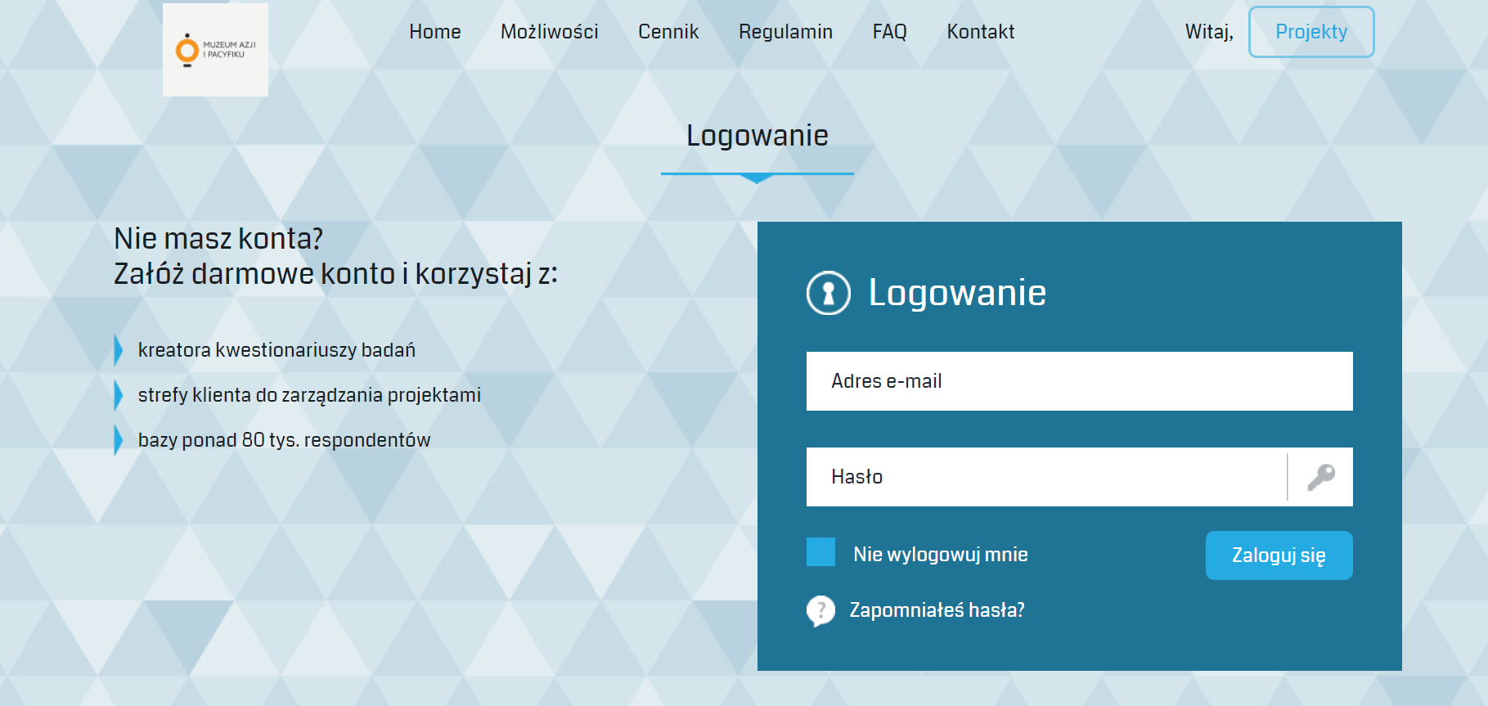
PANEL ANKIETEO
Logowanie

Slide 23
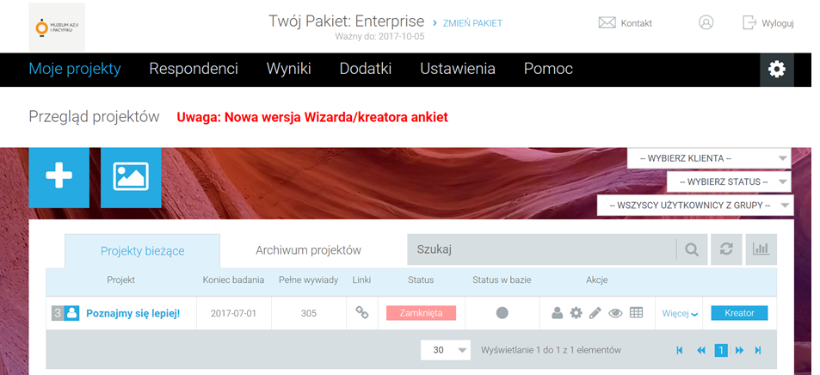
PANEL ANKIETEO
Nasze projekty

Slide 24
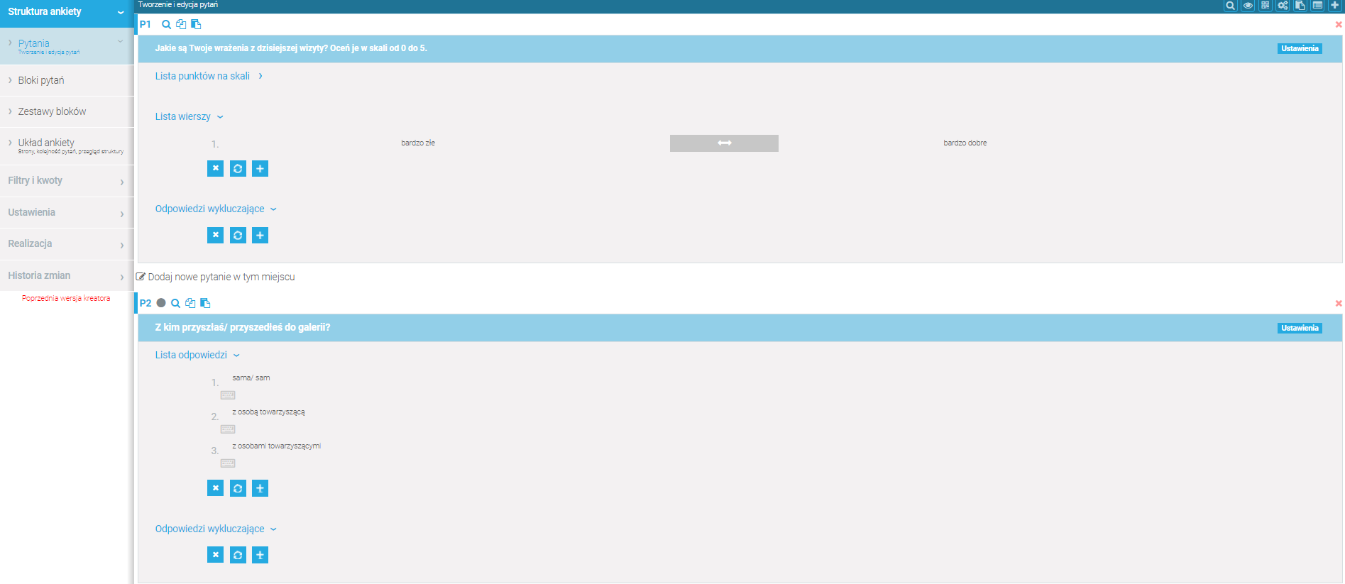
PANEL ANKIETEO
Przeglądanie pytań

Slide 25
PANEL KLAVO
Podstawowym atutem jest możliwość udostępniania wyników, bezpośrednio z panelu na stronach internetowych instytucji, profilu facebooka oraz innych
Możliwe jest również zgranie wyników do pliku dzięki czemu możemy szybko przesyłać nasze wyniki do wybranych podmiotów
Wyniki możemy udostępniać za pomocą linku do aplikacji, gdzie ustawiamy hasło oraz pytania które chcemy udostępnić wybranym podmiotom

Slide 26
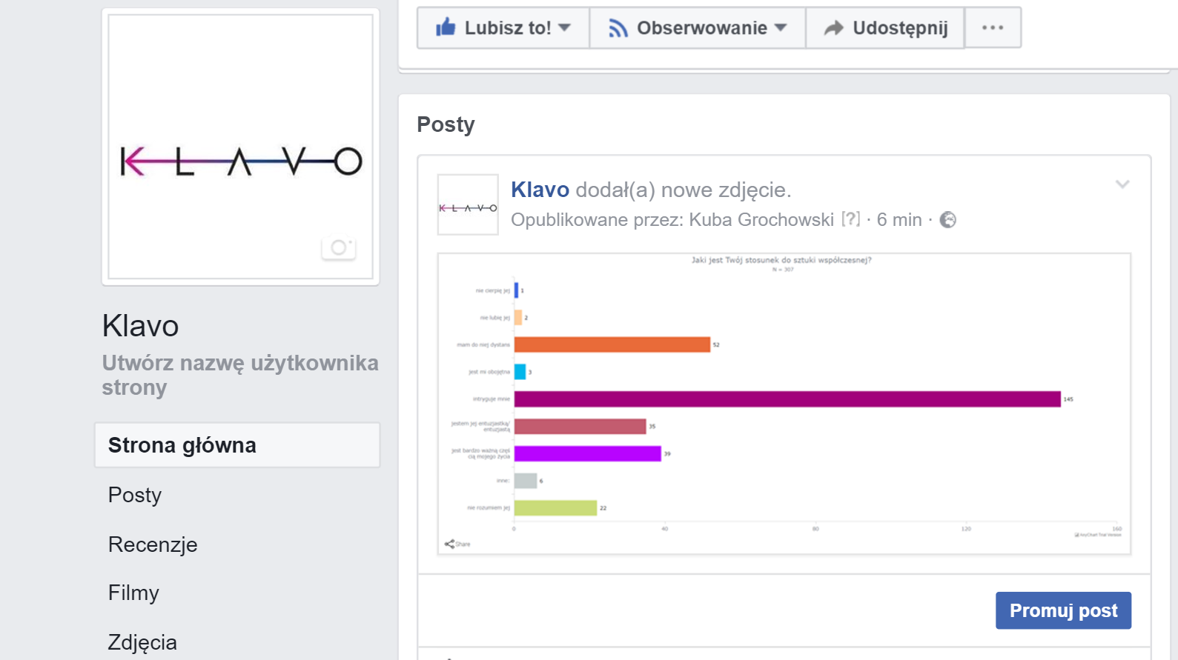
PANEL ANKIETEO
Udostępnianie projektów na FB

Slide 27
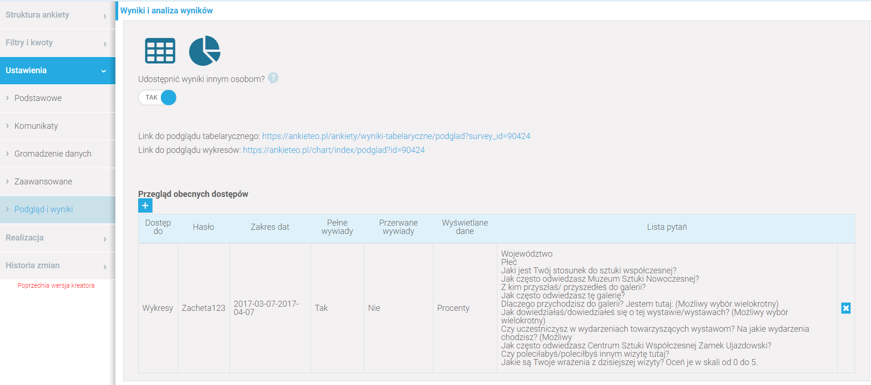
Udostępnianie projektów za pomocą linku
UDOSTĘPNIANIE WYNIKÓW

Slide 28
Usługa BOSZ zakłada ofertę w wersji podstawowej, która może zostać rozszerzona o dodatkowe usługi.
Wersja podstawowa XXX PLN/MIESIĄC w tym:
5 pytań, na które będą odpowiadali respondenci
Minimalna reprezentatywna próba 300 osób
Minimalny okres wykupienia abonamentu to rok
Obsługa platformy
Możliwość wykorzystywania graficznych wykresów analiz
Możliwość doboru dowolnych pytań
Tworzenie raportu miesięcznego i całorocznego
Pomoc w problemach technicznych
Możliwość udostępniania wyników
KOSZTORYS

Slide 29
Do wersji podstawowej mogą być dokupione na życzenie klienta dodatkowe pytania za każde dodatkowe pytanie, na które odpowiedział respondent kwota xxx PLN
KOSZTORYS
KOSZT =
LICZBA RESPONDENTÓW*
LICZBA PYTAŃ*
KOSZT POJEDYNCZEGO PYTANIA

Slide 30
DZIĘKUJEMY
ZA UWAGĘ

